Slide 1
存储过程、包、数据库触发器设计(Oracle9i Procedural Option)
《Oracle9i PL/SQL程序设计》

Slide 2
存储过程与应用级存储过程的区别
Storage Procedure
Form Procedure
1.存储于Form应用中
2.文档可以从应用中得到
3.只可以由Form调用
4.可以调用存储过程
1.存储于数据库中
2.文档存储在数据字典
3.可以被应用、及开发
工具调用
4.可以被其他存储过程
调用

Slide 3
创建存储过程(Create Procedure)
IN
OUT
IN OUT
Create or Replace Procedure 过程名(变量 数据类型)
变量定义；
Begin
…
End 过程名；
IS
AS
缺省
过
程
体
可以省略

Slide 4
创建函数(Create Function)
IN
OUT
IN OUT
Create or Replace Function 函数名(变量 数据类型)
变量定义；
Begin
…
Return 值；
End 函数名；
Return 数据类型
IS
AS
缺省
可以省略

Slide 5
存储过程例外处理(EXCEPTION)
在PL/SQL中,警告信息、出错信息、或返回信息统称为例外(Exception)。Oracle中有两种类型的例外。
预定义的例外: 是由PL/SQL运行过程中，系统自动产生的信息。
用户自定义例外: 是用户根据需要，自己定义使用的例外，执行时
由用户自己引起。
Oracle预定义的常用例外:
CURSOR_ALREADY_OPEN VALUE_ERROR
NO_DATA_FOUND INVALID_NUMBER
TOO_MANY_ROWS ZERO_DIVIDE
INVALID_CURSOR
用户自定义例外
用户定义的例外必须在DECLARE段中说明，在Begin段中用RAISE引 起，在EXCEPTION段中使用。

Slide 6
存储过程例外处理(EXCEPTION)
SQL语句执行结果：
在处理SQL时,这类消息所使用的SQL语句包括：
INSERT ,UPDATE,DELETE子句。
执行结果属性：
SQL%FOUND
SQL%NOTFOUND
SQL%ROWCOUNT
例外处理方法：
Begin
update emp
set sal=1200 where empno=1234;
if SQL%NOTFOUND then insert into Errors(empno,sal)
values(1234,1200);
end if;
End;

Slide 7
存储过程例外处理(EXCEPTION)
例外的使用
Declare
Begin
Exception
When NO_DATA_FOUND THEN …
When CURSOR_ALREADY_OPEN THEN
When TOO_MANY_ROWS THEN ...
…
When OTHERS THEN ...
END;
在Exception段中
对返回信息一一作出响应
例
外
段

Slide 8
存储过程例外处理(EXCEPTION)
在Declare段定义
用户定义例外的使用
Declare
out_of_range EXCEPTION;
Begin
…
if v_sal >MAX_SAL then RAISE out_of_range;
end if;
…
Exception
When NO_DATA_FOUND THEN …
When CURSOR_ALREADY_OPEN THEN
When TOO_MANY_ROWS THEN ...
When out_of_range THEN ...
END;
在Begin段中引起
在Exception段中使用
例
外
段

Slide 9
Package 包的设计

Slide 10
创建包(Create Package)
IS
AS
Create or Replace Package 包名
Procedure 过程名()；
Function 函数名() Return 数据类型；
变量定义；
例外定义；
光标定义；
……；
End 包名；
定
义
公
共
元
素

Slide 11
创建包体(Create Package Body)
IS
AS
Create or Replace Package Body 包名
Procedure 过程定义；
Procedure 过程定义；
Function 函数定义；
Function 函数定义；
……；
End 包名；

Slide 12
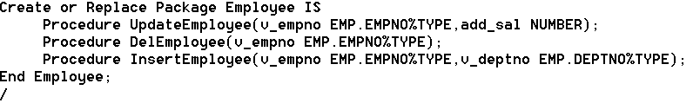
创建包

Slide 13
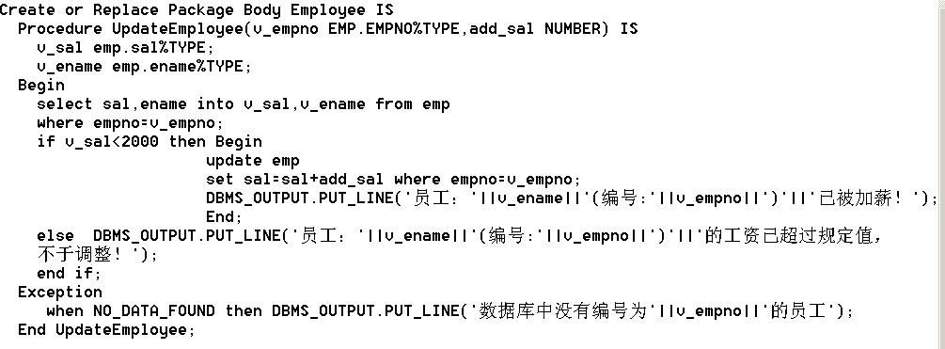
创建包体
1
----定义过程

Slide 14
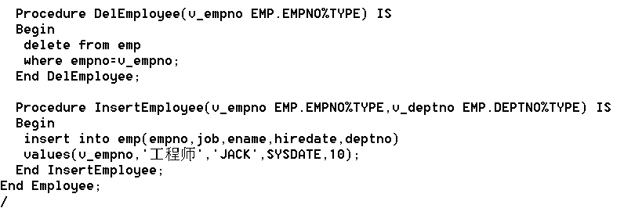
创建包体
2
3
----定义过程

Slide 15
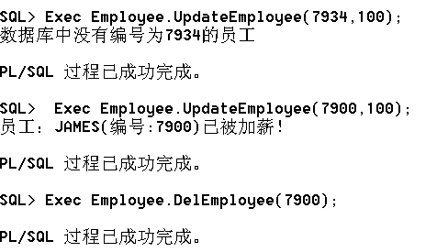
包的调用

Slide 16
Oracle Database Trigger
数据库触发器设计

Slide 17
数据库触发器作用
防止非法的数据库操纵、维护数据库安全
对数据库的操作进行审计，存储历史数据
完成数据库初始化处理
控制数据库的数据完整性
进行相关数据的修改
完成数据复制
自动完成数据库统计计算
限制数据库操作的时间、权限等，控制实体的安全性。

Slide 18
数据库触发器与存储过程比较：
数据库触发器是在进行数据操纵时自动触发的，
存储过程要通过程序调用。
在数据库触发器中可以调用存储过程、函数。
在触发器中禁止使用COMMIT 、ROLLBACK语句，
存储过程中可以使用PL/SQL中可以使用的全部SQL
语句。
在触发器中不得间接调用含有COMMIT、ROLLBACK语句的存储过程。

Slide 19
创建语句级触发器
SQL>
Create or Replace Trigger 触发器名
Before Insert
After Delete On 表名
Update {of}
Declare
…….
Begin
……
End；
PL/SQL块

Slide 20
创建行级触发器
SQL>
Create or Replace Trigger 触发器名
Before Insert
After Delete On 表名
Update {of}
FOR EACH ROW
Declare
…….
Begin
……
End；
PL/SQL块

Slide 21
创建行级触发器：
当触发器已经存在时，使用Replace选项。
Update中的of是可选项，用于指定Update语句要修改的列。
根据进行一个操作时触发器的触发次数决定是用语句级、还是行级触发器。
当某一操作结果只影响一行时，语句级触发器与行触发器效果相同。当操作影响到数据库多行数据时，语句级触发器只触发一次，而行级触发器触发多次。

